Slide 1
分散式帳本
Part 1

Slide 2
使用說明
http://120.126.17.200/test/ranking.php ➔ 顯示存款排名
http://120.126.17.200/test/app_showAllTransactions.php ➔ 列出全班的交易紀錄
http://120.126.17.200/test/app_showAllTransactions_blockchain.php ➔ block chain版本
程式
  app_checkLog 學號 ➔ 列出該學號的所有交易紀錄
  app_checkMoney 學號➔ 顯示餘額
  app_mining 學號➔ 模擬挖礦 (回答數學問題)
  app_showAllTransactions ➔列出全班的交易紀錄
  app_transaction 學號1 學號2 學號1的金鑰 金額 ➔ 學號1 轉帳給 學號2
金鑰檔案已經用 e-learning 成績方式分發給每一位同學
加選的同學請找老師領取金鑰

Slide 3
安裝方式
下載到 ubuntu x64 環境
把五個app的權限改成 700
  chmod 程式名稱 700
執行指令:
./app_mining B0829000

Slide 4
app_mining
不定時列出一個數學問題，需要在 五分鐘內回答
答對: 可以拿到獎勵
答錯或逾時: 沒有獎勵，程式結束

Slide 5
挖礦獎勵
Angel 初始有100萬元，
Angel 剩下錢的百分比* 0.1
剩下 100%~90%, 獎勵為 1秒 0.1元
剩下 90%~80%, 獎勵為 1秒 0.09元
剩下 80%~70%, 獎勵為 1秒 0.08元
…
假設一天執行3小時:
3*60*60 = 10800 秒
10800*0.1 = 1080元

Slide 6
交作業獎勵 (暫定，動態調整金額)
第1個交: 1000元
第2個交: 980元
第3個交: 960元
第4個交: 940元
…

Slide 7
錯誤訊息
Out of date! Please update app_checkMoney ➔ 程式過期，請下載更新版程式
ERROR, time synchronization ➔ 虛擬機的時間偏差，請校正時間

Slide 8
Ubuntu 1804 無法直接執行
要建立一個ubuntu 2204 container 才可以
建立好之後：
  apt update
  apt-get install wget
  apt-get install curl
  apt-get install figlet
  wget 五支APP
  chmod 777 app_*
  ls

Slide 9
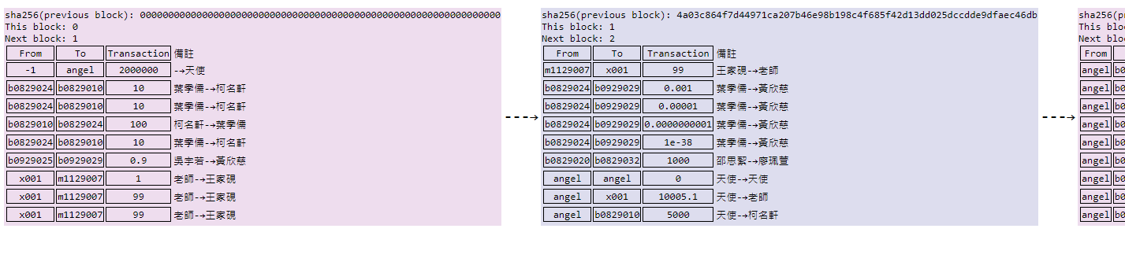

Slide 10
